Slide 1
Презентація на тему «Соціальні норми та санкції як основні елементи системи соціального контролю»
Виконав студент групи кн-47 Шандра Олег

Slide 2
План
Соціальна норма – означення
Види соціальних норм
Соціальні санцкії– означення
Види соціальних санкцій

Slide 3

Соціа́льна но́рма — це встановлені соціумом зразки поведінки у певних ситуаціях.

Slide 4

Норми права

Slide 5
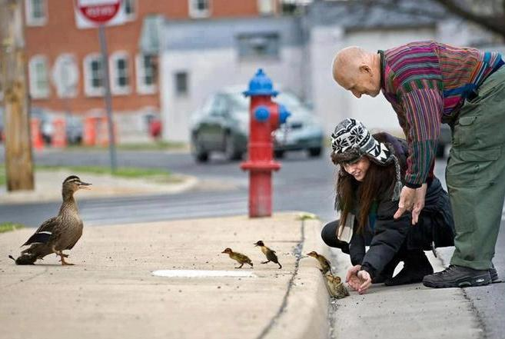
Норми моралі

Slide 6
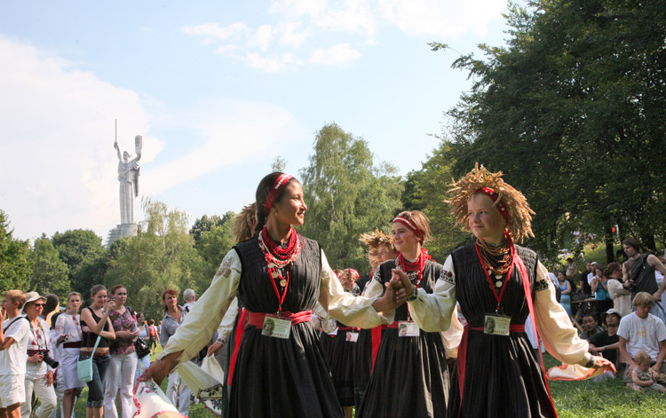
Норми звичаїв

Slide 7
А також: - норми громадських організацій - релігійні норми; - політичні норми; - естетичні норми; - організаційні норми; - норми культури та ін.

Slide 8

Санкції являють собою механізми реагування на дотримання або порушення соціальних норм, які стимулюють людей їх виконувати.

Slide 9
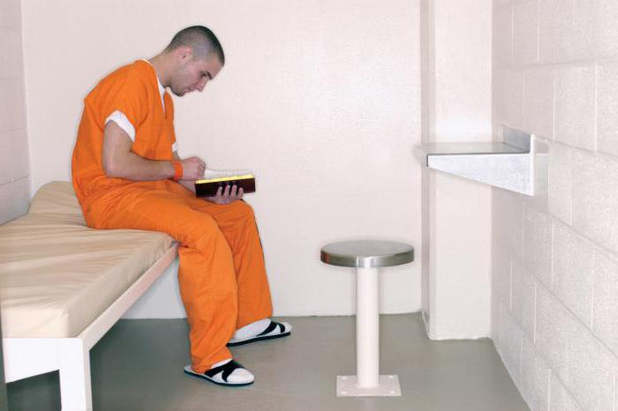
Формальні негативні санкції

Slide 10

Неформальні негативні санкції

Slide 11

Формальні позитивні санкції

Slide 12

Неформальні позитивні санкції

